Slide 1



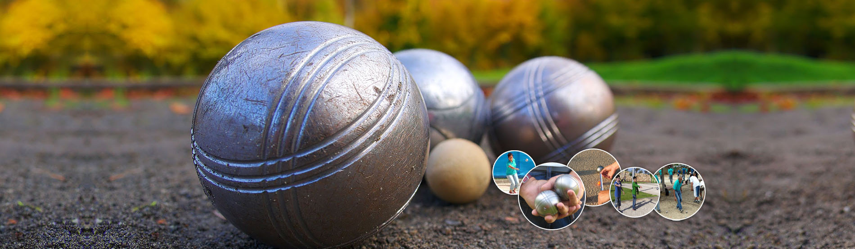
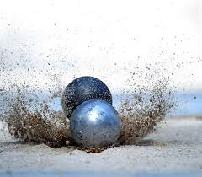
התקנון הרשמי F.I.P.J.P
OFFICIAL RULES FOR THE SPORT OF PÉTANQUE by FIPJP
צליפה - חוקה אליפות דיוק
עונת 2026-2027
ספטמבר 2026
מנהלת מקצועית – כרמלה שלו

Slide 2




הגדרות ומונחים
מונחי יסוד במסלול הצליפה
כדור צליפה
כדור מטרה ומכשול
מעגל מטרה
מעגל זריקה
הכדור הנזרק מידו של השחקן מתוך מעגל הזריקה לכיוון מעגל המטרה.
כדור מטרה: היעד לצליפה בתוך מעגל המטרה.
כדור מכשול: כדור כהה המגן על המטרה.
השטח שבו ממוקמים כדורי המטרה והמכשולים.
קוטר מדויק של 1 מטר.
עמדת התיצבות השחקן בזמן הצליפה.
4 מעגלים בקוטר 50 ס"מ במרחקים קבועים.

Slide 3
מפרט טכני
מסלול הצליפה והציוד בתחרות
כדורי מטרה
קוטר 74 מ"מ, משקל 070 גרם, חלקים
בצבע בהיר (פלדה).
מרחקי מעגלי הזריקה
כדורון מטרה (קושונה)
7 מטר
6 מטר
קוטר 30 מ"מ, משקל מעל 10 גרם עשוי עץ בצבע אחיד.
מרחק זריקה 2
מרחק זריקה 1
9 מטר
8 מטר
כדורי מכשול
מרחק זריקה 4
מרחק זריקה 3
זהים במאפיינים לכדורי המטרה, אך בצבע כהה
להבחנה ברורה.

Slide 4
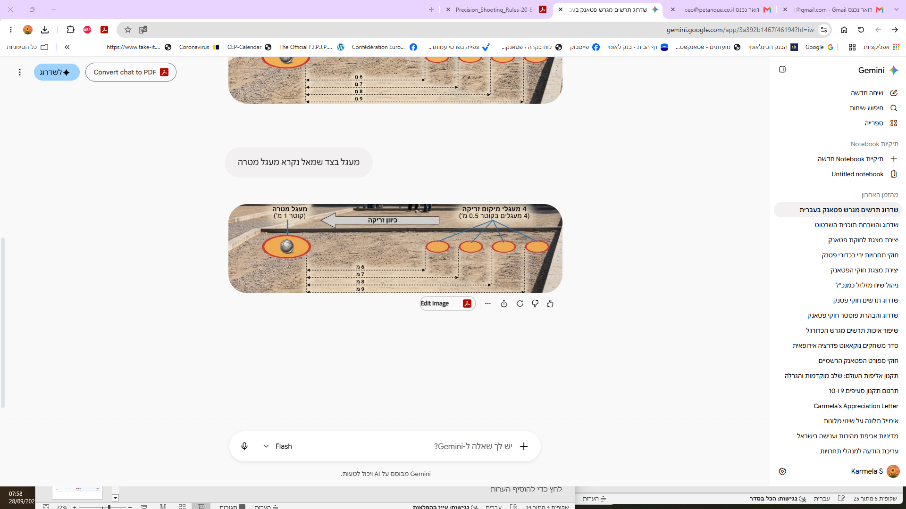

Slide 5
סידור המטרות
מיקום המטרות והמכשולים במעגל
תבנית FIPJP
קדמת המעגל
מרכז המעגל
מרווחי מכשולים
כדורון המטרה (קושונה)
כדורי מטרה
שני מכשולים: מרווח של 10 ס"מ מקצה המטרה לקצה המכשול.
שלושה מכשולים: מרווח מצומצם של 3 ס"מ.
ממוקם במרחק 20 ס"מ מקצה מעגל המטרה הקרוב לצולף.
מרחקים בפועל: 6.2 , 7.2, 8.2, 9.2 מ' מקצה מעגל הזריקה.
ממוקמים תמיד במרכז המדויק של מעגל המטרה.
מרחקים בפועל: 6.5 , 7.5 , 8.5 9.5 מ' מקצה מעגל הזריקה.

Slide 6
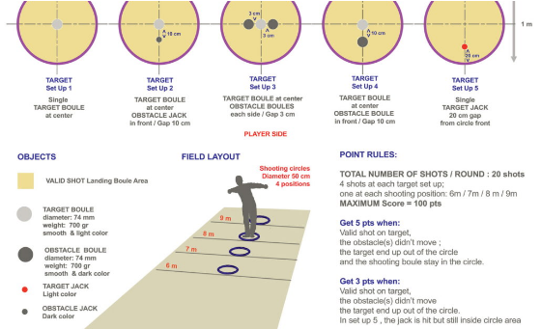
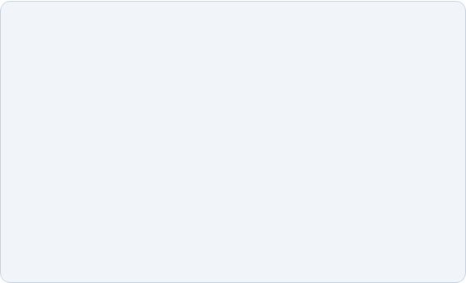
תוקף הזריקה
קריטריונים לאישור או פסילת זריקה
תנאי תוקף בסיסי
נקודת הפגיעה הראשונית (המגע בקרקע) חייבת להיות אך ורק בתוך מעגל המטרה בקוטר 1 מטר.
נגיעה בקו המעגל = פסילה
אם נקודת הפגיעה נוגעת אפילו בחלק מקצה המעגל – הזריקה פסולה מידית = 0 נקודות.
אמצעי בדיקה
מומלץ לפזר גיר או פלסטלינה על קצה המעגל לבדיקה מדויקת של נקודת המגע.

Slide 7
סולם הניקוד
ערכי הניקוד לפי תוצאת הזריקה
0
החטאה/ פסילה
1
פגיעה חלקית
3
יציאה נקייה
5
קארו" מושלם"
פגיעה במכשול לפני המטרה,
פגיעה מחוץ למעגל,
אי-יציאה של כדור ממכשול קדמי.
כדור המטרה נפגע אך אינו יוצא ממעגל המטרה,
פגיעה במכשול לאחר
פגיעה במטרה.
- כדור המטרה וכדור הצליפה יוצאים שניהם לחלוטין ממעגל המטרה ללא נגיעה במכשולים.
כדור המטרה נפגע ויוצא לחלוטין ממעגל המטרה, בעוד כדור הצליפה נשאר בתוך המעגל.
מקסימום נקודות בסבב מושלם =100 נקודות.

Slide 8
תרגילי התחרות
חמשת תרגילי הצליפה הרשמיים
כדור מטרה ממוקם במרכז מעגל המטרה ללא מכשולים.
כדור מטרה יחיד
תרגיל 1
כדור מטרה מאחורי קושונה מכשול במרחק 10 ס"מ, חובה לפגוע מעבר לקושונה.
כדור מאחורי קושונה
תרגיל 2
כדור מטרה במרכז בין שני כדורי מכשול במרווח מצומצם של 3 ס"מ.
כדור בין שני מכשולים
תרגיל 3
כדור מטרה מאחורי כדור מכשול כהה במרחק 10 ס"מ.
כדור מאחורי כדור מכשול
תרגיל 4
צליפה ישירה בקושונה הממוקם 20 ס"מ מקצה המעגל.
צליפה בקושונה מטרה
תרגיל 5

Slide 9
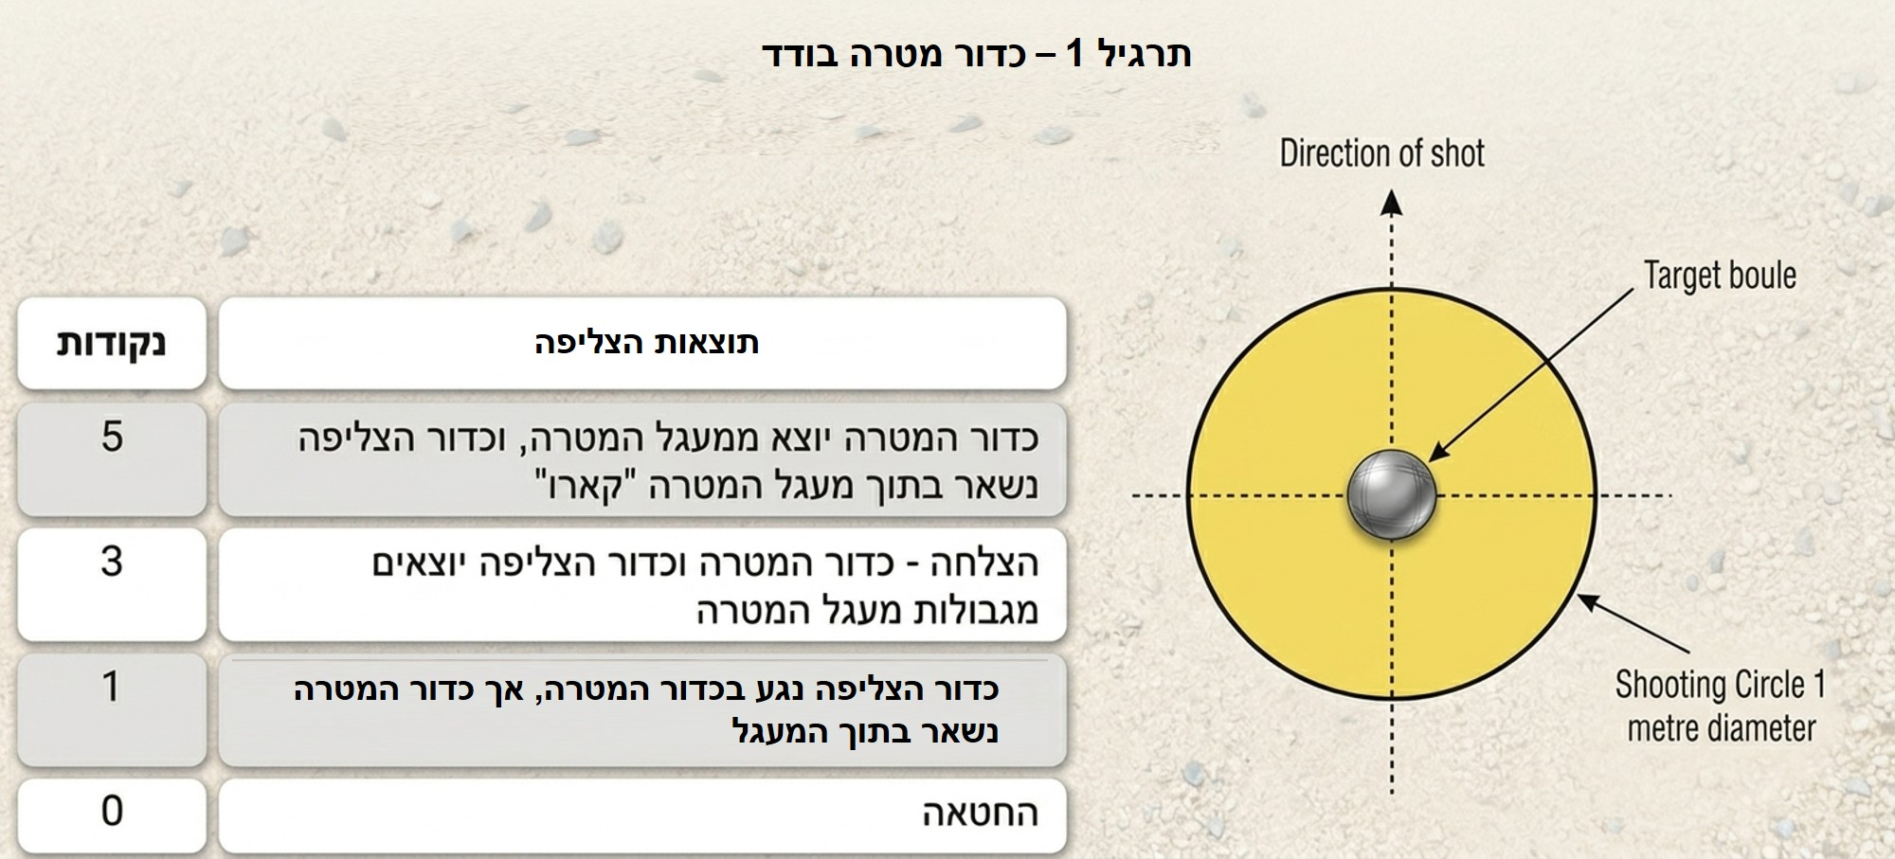

Slide 10
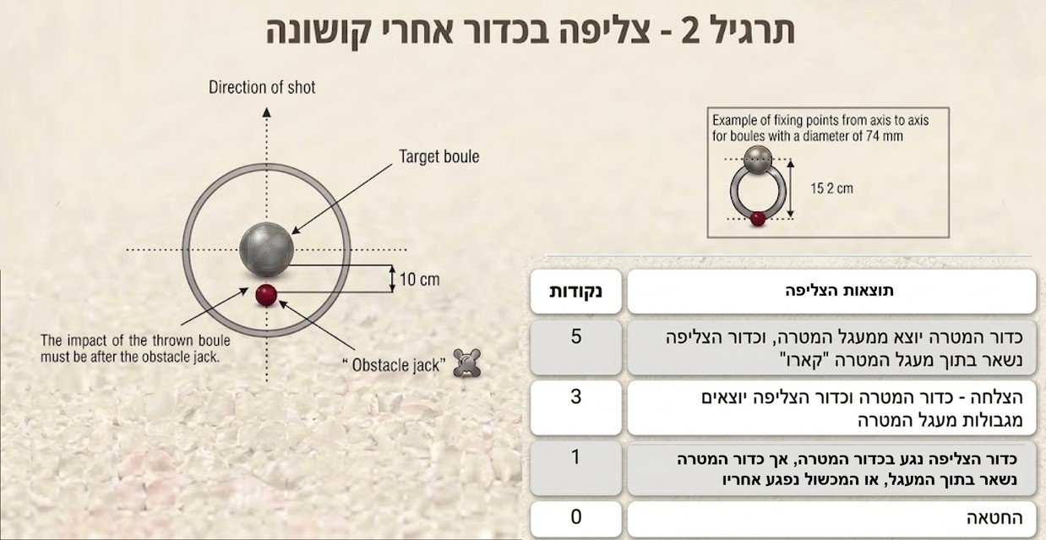

Slide 11
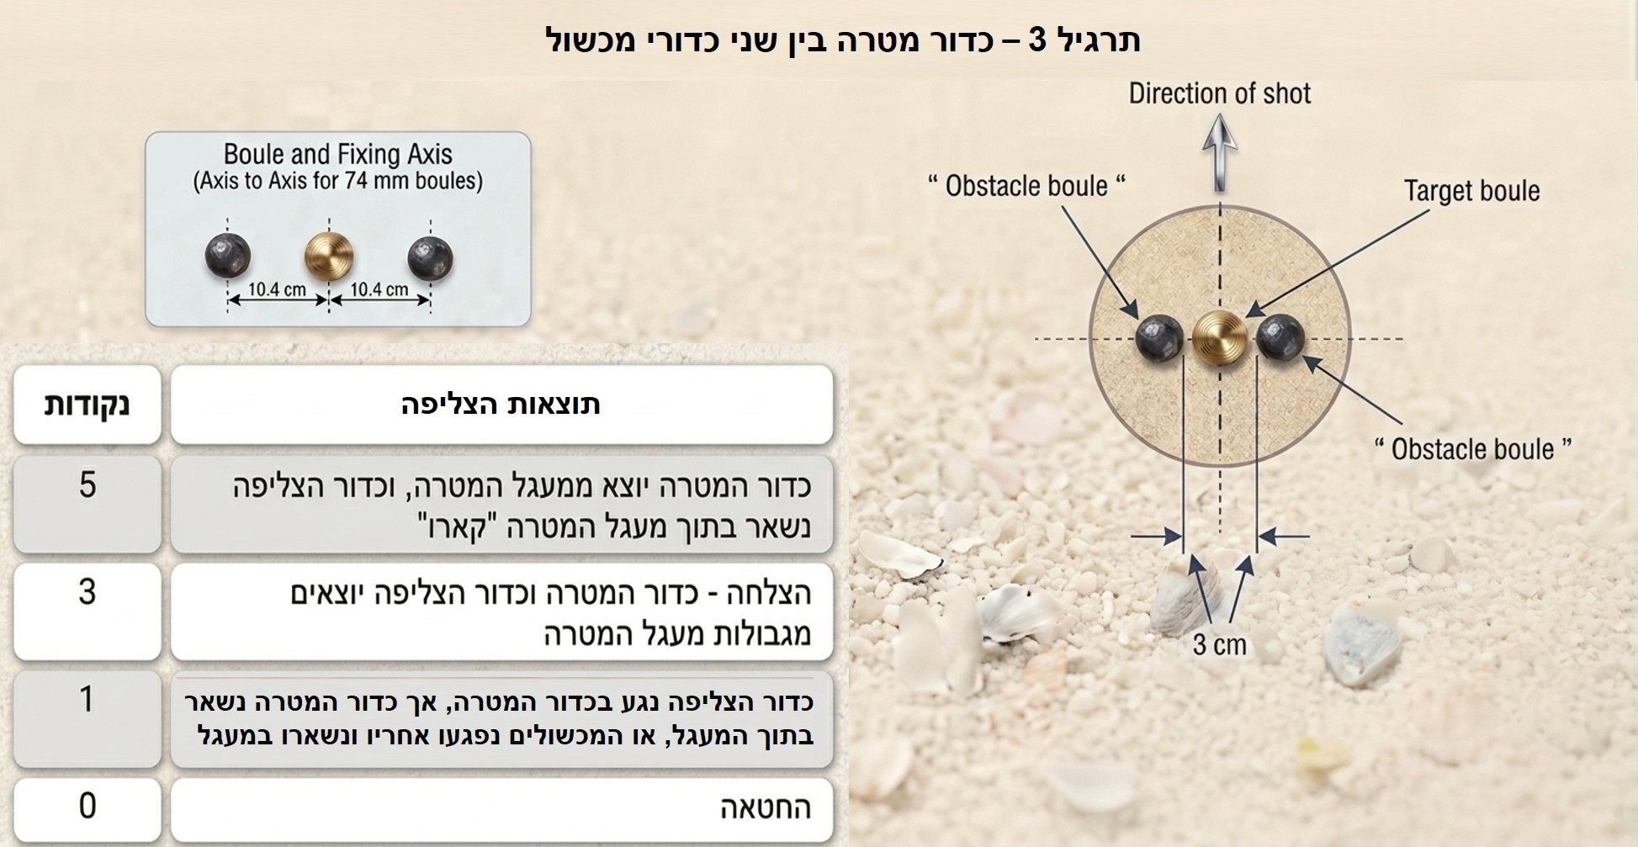

Slide 12
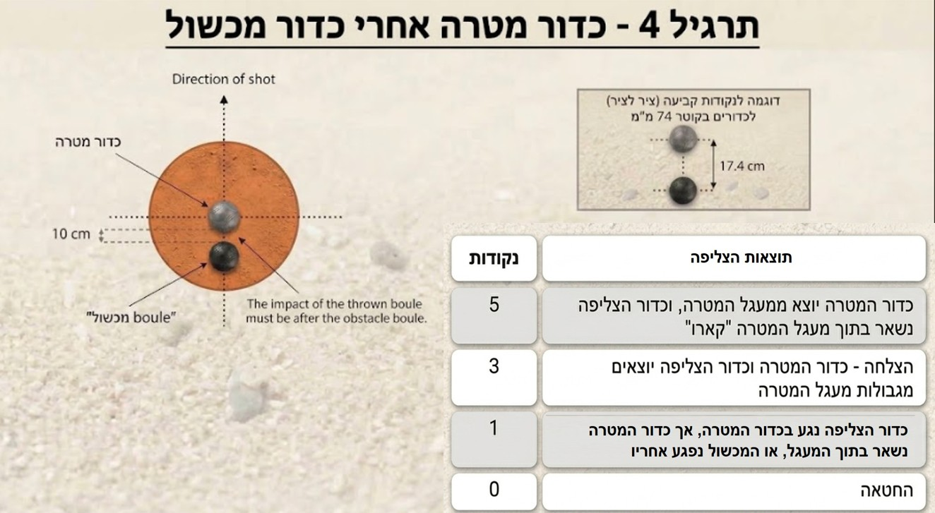

Slide 13
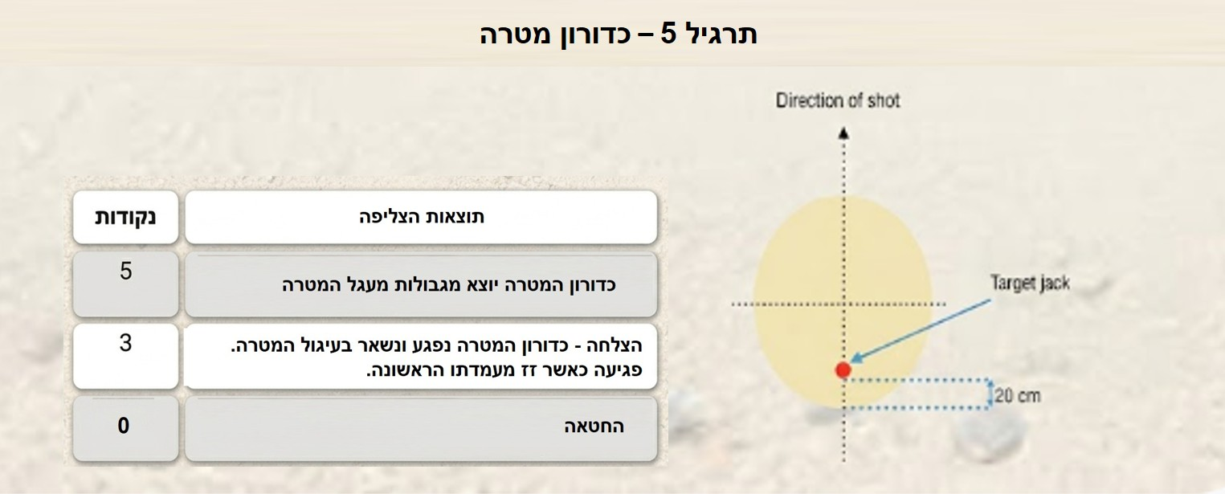

Slide 14
מהלך התחרות
סיבובי המוקדמות והתרת שוויון
נוהל התרת שוויון
=
סיבוב מוקדמות שני
2
סיבוב מוקדמות ראשון
1
- יתרון למי שהשיג יותר זריקות של 5 נקודות.
- יתרון למי שהשיג יותר זריקות של 3 נקודות.
- שוויון מוחלט: זריקה אחת בכל תרגיל 7 מ'.
סדרה של 20 זריקות, 4 מרחקים × 5 תרגילים בזמן מרבי של 15 דקות.
4 התוצאות הגבוהות ביותר מעפילות ישירות לרבע הגמר מקומות 1-4.
16 השחקנים הבאים בסדר זריקה הפוך, הניקוד מצטבר מסיבוב א'.
4 התוצאות הטובות ביותר מעפילות לרבע הגמר מקומות 5-8.

Slide 15
שלב הגמר
נוקאאוט - קרבות ראש-בראש
פורמט המשחק בשלב הנוקאאוט
צליפה לסירוגין: שני היריבים צולפים לסירוגין על אותו מסלול צליפה.
מקום 1 נגד מקום 8
רבע גמר 1
מקום 4 נגד מקום 5
רבע גמר 2
הכרעה: המנצח בכל מפגש הוא בעל הניקוד הגבוה ביותר בתום סדרת הזריקות.
מקום 3 נגד מקום 6
רבע גמר 3
מקום 2 נגד מקום 7
רבע גמר 4

Slide 16
שיפוט ומשמעת
בעלי תפקידים וכללי ענישה
ערעור וידאו (כרטיס ירוק)
שופט ניקוד וזמן
שופט עמדת זריקה
מציג שלטי ניקוד (0, 1, 3, 5) ומכריז למזכירות.
מנהל מדידת זמן של 15 דקות. הספירה מתחילה מהרמת יד השופט ומפסיקה בשחרור הכדור.
עומד במרחק 2 מטרים מהשחקן.
מצויד בשלט לבן – תקין, ושלט אדום – פסילה.
הרמת רגל לפני פגיעה: כרטיס אדום ופסילת הזריקה,
0 נקודות.
ניתן להשתמש במצלמות וידאו במקרה של ערעור.
לכל מאמן מוענק כרטיס ירוק. ערעור שהתקבל מחזיר את הכרטיס לשימוש נוסף.

Slide 17
תקנון ופרסים
הרשמה, תארים ואירועים חריגים
הרשמה לתחרות
מתחרה אחד בלבד לכל מדינה (מתוך נבחרת השלישיות). אלוף העולם המכהן רשאי להגיע להגן על תוארו.
אי-התייצבות ועונשים
לשחקן יש 5 דקות להתייצב בקריאה הראשונה..
איחור לקריאה שנייה: קנס של הפחתת 5 נקודות מהציון הכולל.
חלוקת מדליות ופרסים
איחור מעל5 דקות מהקריאה השנייה: הדחה מיידית מהתחרות.
מקום 1 : מדליית זהב, גביע אלוף עולם וחולצת אלוף.
מקום 2 : מדליית כסף וגביע.
מקום 3 : מדליות ארד וגביעים.

Slide 18

בהצלחה לכל השחקנים !
צליפה - חוקה אליפות דיוק
עונת 2026-2027
F.I.P.J.P התאחדות הפטאנק הבינלאומית
2026-2027התאחדות הפטאנק בישראל

Slide 19

Image Sources
https://images.cdn-files-a.com/uploads/5963725/2000_620987ec05945.jpg
Source: www.petanque-chania.com

